Slide 1


跌破2万亿
全国课程
经传多赢投资投顾：曾文龙
执业证书编号A1120620070001
经传多赢基金从业人员：曾文龙
执业证书编号A20250619007559
中国·广州

Slide 2

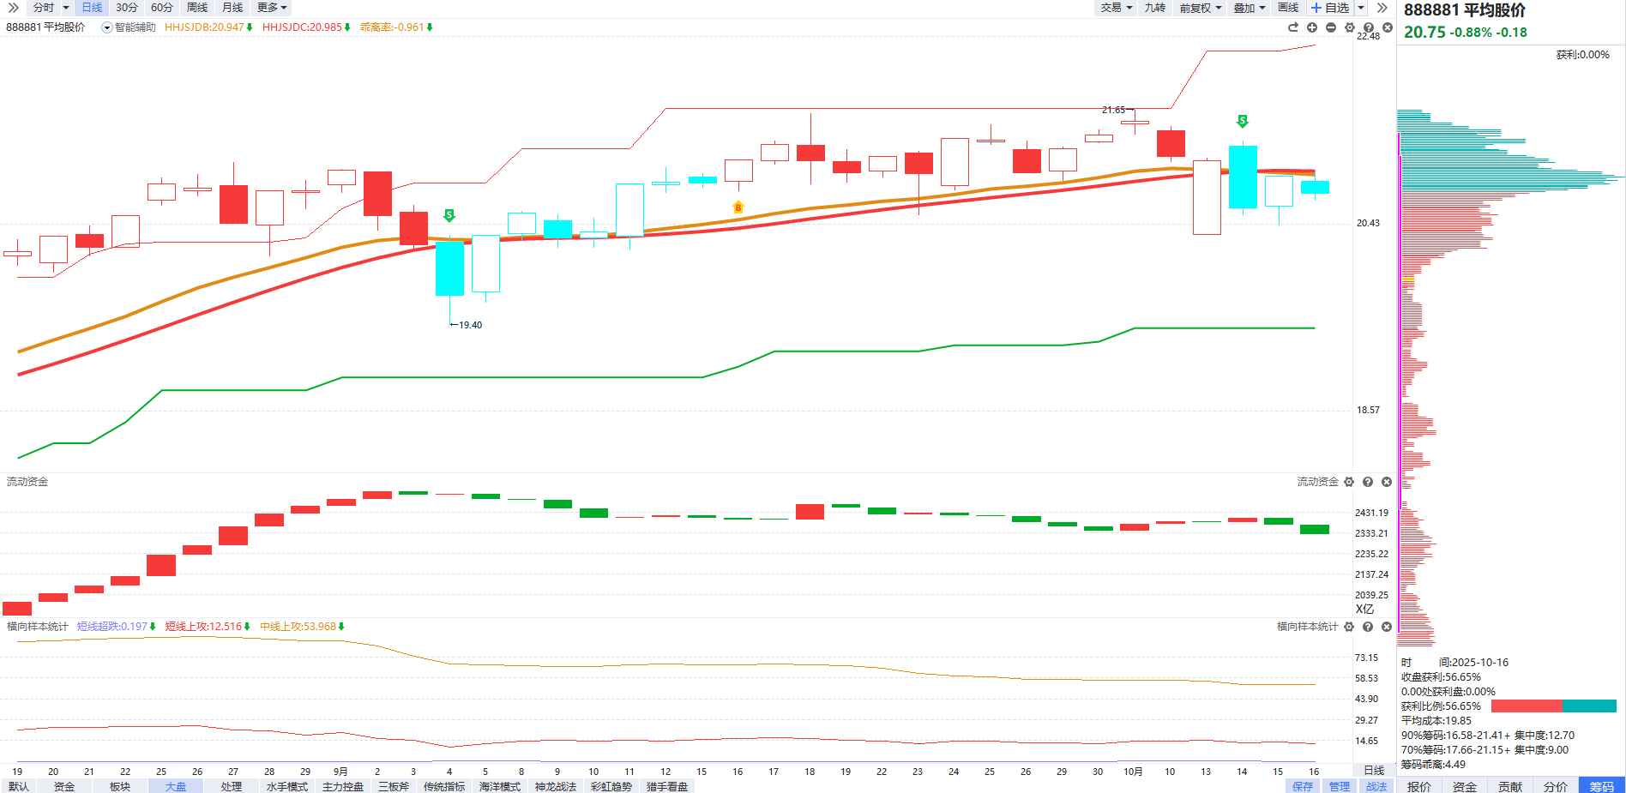
大盘分析
波段交易-趋势篇
主讲老师
曾文龙
执业编号
A1120620070001
指数强、个股弱分化格局:多数主要指数收涨，但下跌个股数量逼近4000家，指数与个股的背离程度显著，直接反映出市场内部的分歧正在加剧。
市场分歧的本质，是多空双方对当前行情方向的认知难以达成一致，这意味着短期内无论是向上突破还是向下调整，都难以形成有效合力。从趋势演化来看，在指数协调性缺失、个股与指数背离扩大的背景下，近期市场大概率将进入震荡整理阶段。
持续缩量，跌破 2 万亿--回溯本轮慢牛趋势行情，上一次成交额低于2万亿是在9月10日，而次日指数便以大阳线强势反弹，迅速稳住上行节奏，这一历史走势可作为短期参考锚点。​从短期走势预判来看，明日市场存在两种关键可能性：
其一，若延续调整态势，需耐心等待新的市场冰点反转信号出现，再择机进场布局，避免过早介入导致节奏踏错；
其二，若迎来强势反弹，且伴随成交额有效放量，需重点关注与市场反弹形成共振的题材方向，此类方向往往具备更强的持续性，可及时跟进把握主线机会。
中国·广州

Slide 3
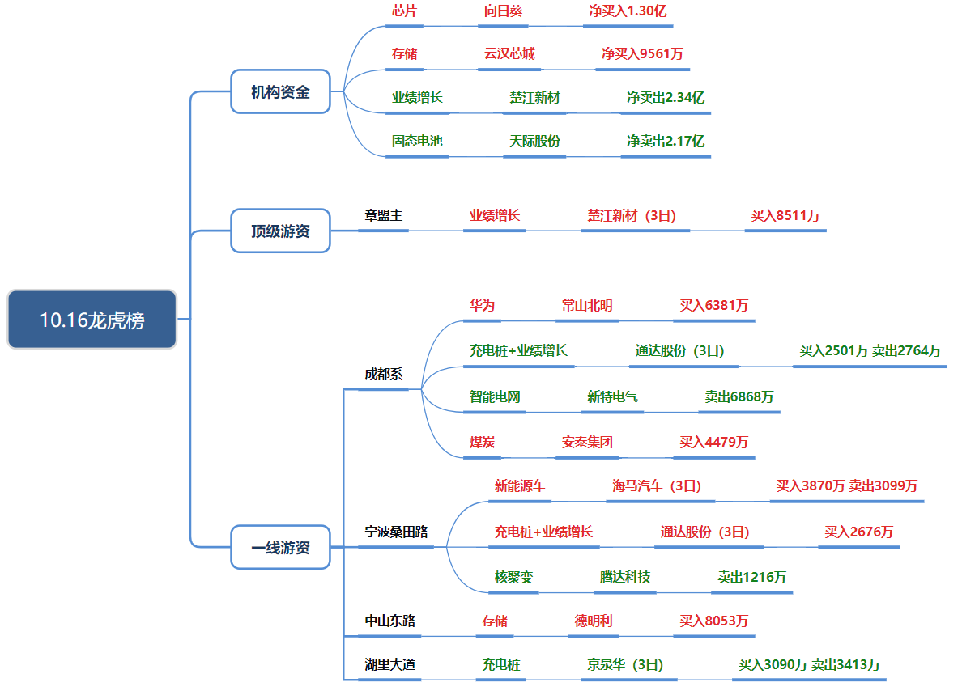
板块龙虎
从章盟主、成都系、宁波桑田路等知名游资的操作看：
业绩增长线：章盟主大买楚江新材（3日买入 8511万），成都系、宁波桑田路也参与通达股份（均涉及充电桩+业绩增长）。业绩是资金关注的核心逻辑之一，说明业绩兑现+赛道的组合受青睐。
华为线：成都系买入常山北明（6381万），华为作为科技领域的核心变量，其产业链始终是游资博弈预期的重点方向。
新能源链条（充电桩、新能源车、智能电网）：资金呈现分化操作—— 通达股份（充电桩+业绩）被成都系、宁波桑田路买入，但新特电气（智能电网）被卖出（6868万），海马汽车（新能源车）（买入3870万、卖出3099万），京泉华（充电桩）（买入3090万、卖出3413万）。这说明新能源内部强弱分化，资金更倾向有业绩或新催化的分支（如带业绩的充电桩），而非纯题材炒作的标的。
资源与科技补涨线：成都系买安泰集团（煤炭，4479万），中山东路买德明利（存储，8053万）。煤炭属于资源类防御+业绩板块，存储则是科技板块的补涨方向，资金在主线外寻找估值或预期差标的。

Slide 4
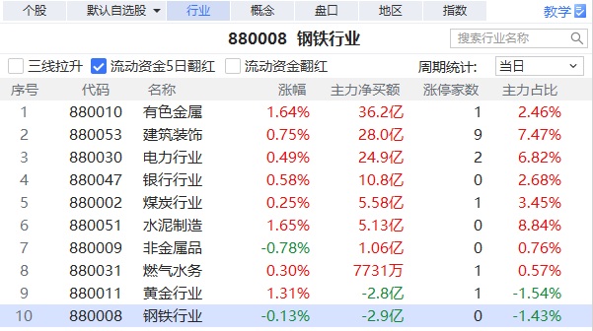
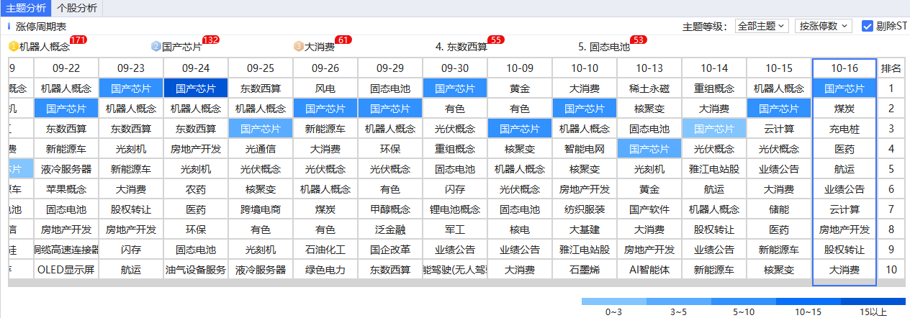
科技主线
波段交易-趋势篇
主讲老师
曾文龙
执业编号
A1120620070001
高标退潮，低位红利股补涨：
具有防御属性的银行、煤炭等红利板块虽有表现，未能有效带动市场整体活跃度；
题材端的轮动更是呈现短平快特征--昨日活跃的机器人概念仅维持一日热度，今日上午冲高的存储芯片板块也在午后快速回落，全市场缺乏具备持续性和号召力的核心主线。过去热门主题（有色、芯片），后期注意去弱留强（流动资金翻绿，绿肥红瘦则降低预期）​
中国·广州

Slide 5
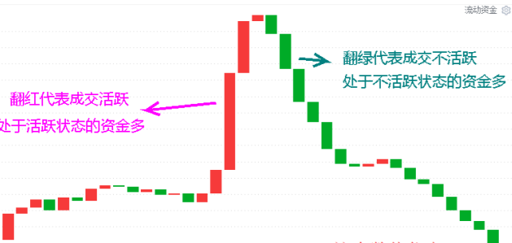
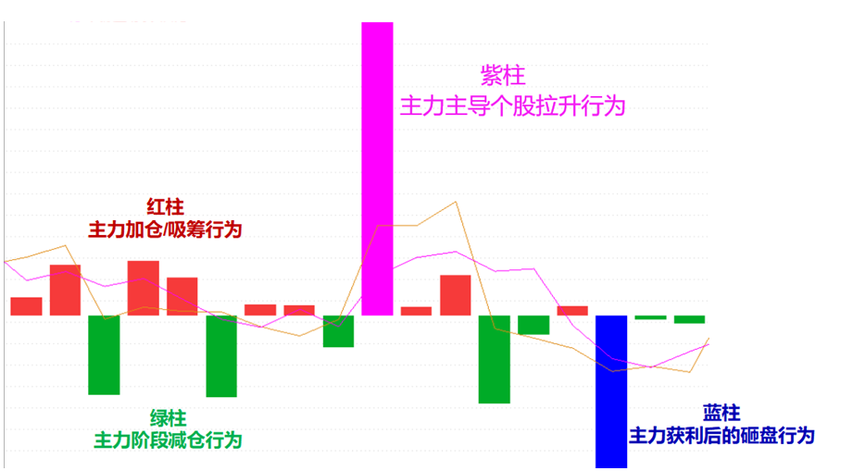
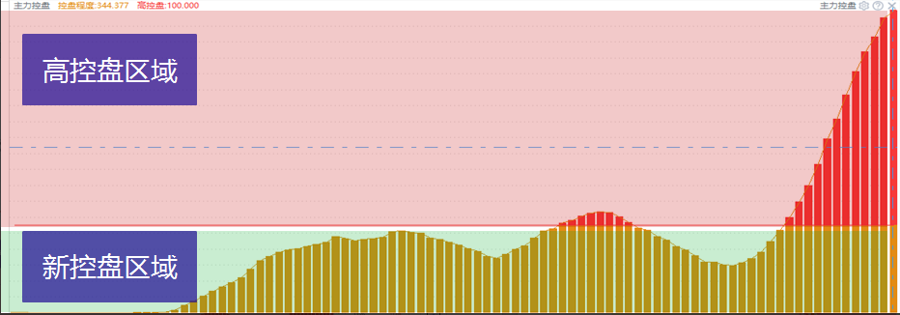
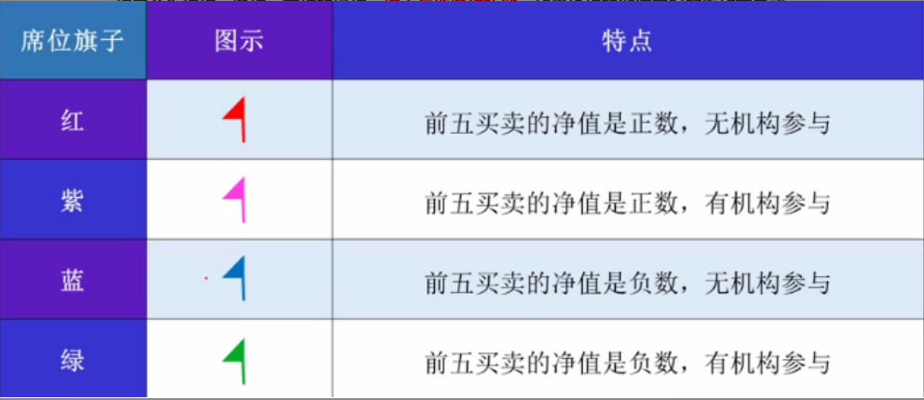
L2-主力资金
流动资金：持续翻红，交易活跃
主力动向紫色：主力强势进场主导拉升
主力控盘：主力资金筹码的锁仓意愿
紫旗：净买额为正，机构游资合力拉升

Slide 6
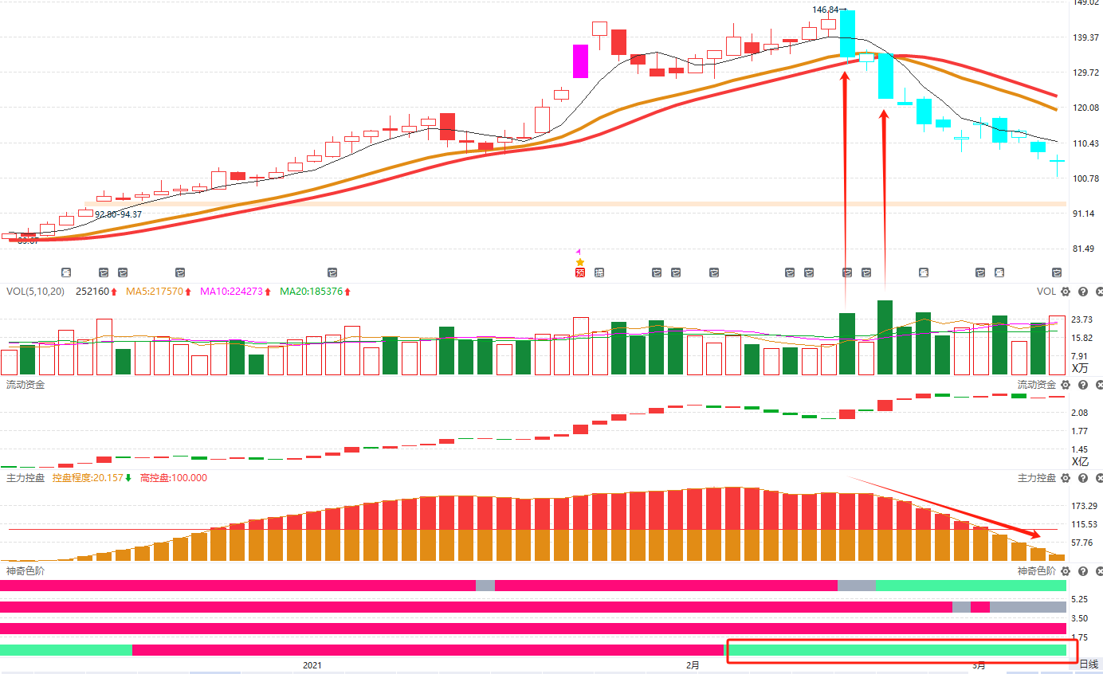
控盘-风险！
抱团股如何判断走弱信号：
震荡期间，调整时间长，但是不能在时间长的基础上，K线越走越弱（阴多阳少），越跌越多。
出现缩量，已经调整充分的，尝试反弹还继续杀跌（放量长阴），意味着筹码可能松动。
持续走弱--控盘减少、或者流动资金持续翻绿；
确定走弱--跌破智能辅助
节奏--上影线是放量的，代表振幅加大，共识分歧；
十字是缩量的，代表振幅降低，共识更容易达成；
上影线都是高抛的，十字都是低吸的

Slide 7
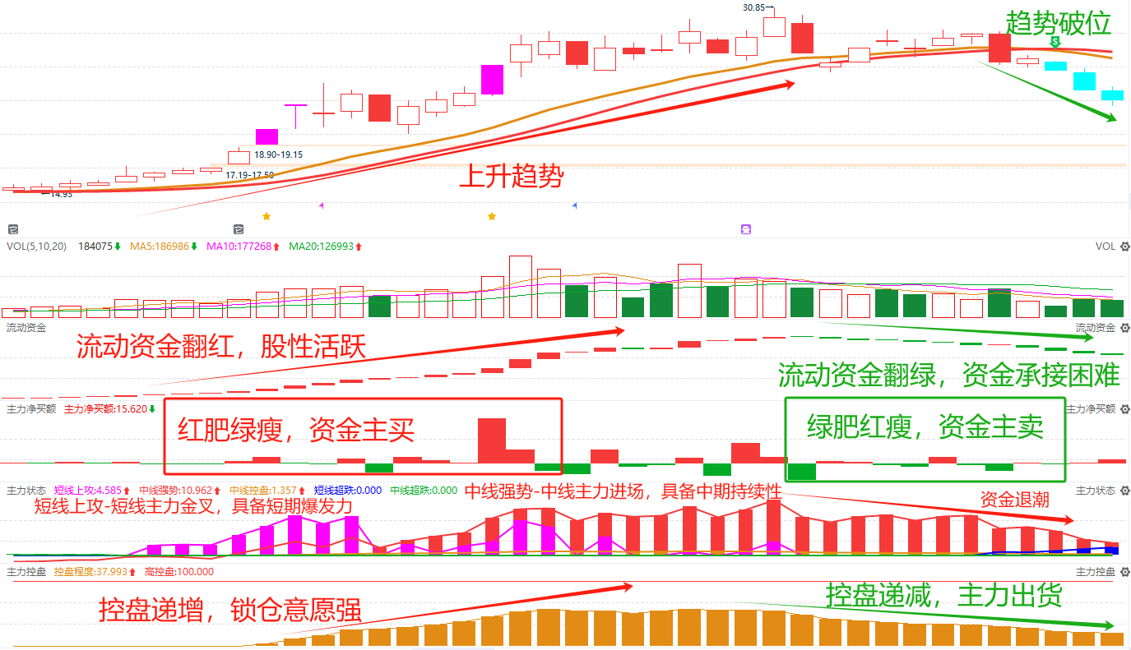
资金走弱不加仓
放量中大阴或者长上影线
流动资金持续翻绿
绿肥红瘦
主力控盘递减

Slide 8
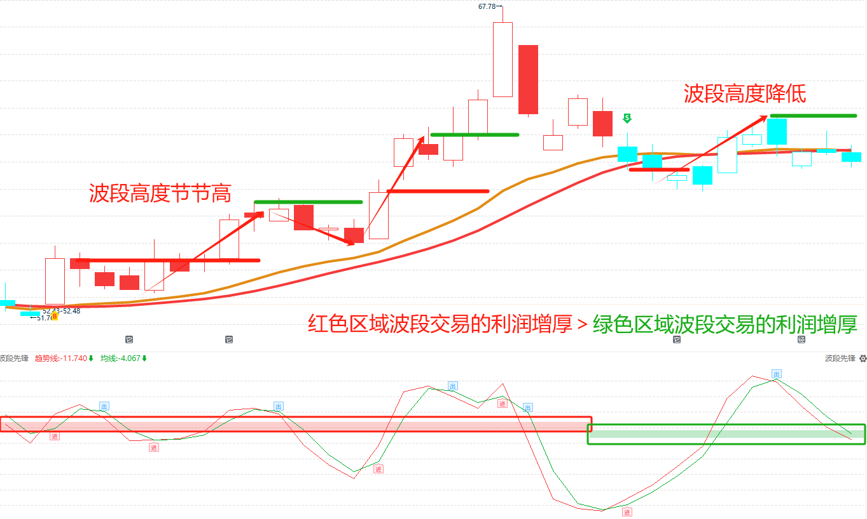
波段先锋-趋势分析
波段先锋，红色区域为强趋势，波段进出胜率高于绿色区域，波段利润增厚更高！！
完善你的投资模式
1.做短线，红色区域-趋势！
2.买点来了到底要建什么样的仓位？-趋势！
3.向上涨的过程中什么时候加仓？-趋势！
4.什么时候获利减仓最佳？-趋势！
5.这个上升回档是真还是假？-趋势！
6.同板块挑选个股选择谁？-趋势！

Slide 9

波段先锋福利发送！

